Slide 1

子どもの権利って何だろう？
子どもの権利条約を学ぼう！
鳥取県教育委員会事務局人権教育課

Slide 2
【ルールとマナーの３つの約束】
話し合いを始める前に、みんなで必ず確認しましょう！
積極的に参加しましょう。
自発的に話し合いに参加しましょう。特に、しっかり聴く姿勢を心がけましょう。
もちろん、内容によっては「話さない」「パス」という選択もあります。
一人ひとりの考えを尊重しましょう。
どのような意見や発言も批判や否定をしないで傾聴しましょう。参加者一人ひとり
の考えや思いが尊重されると、安心して話し合うことができます。
参加者の個人的な情報は守りましょう。
お互いの信頼がなければ話はできません。参加者個人の情報は、その場において帰
り、他人に話したりしないようにしましょう。
参加
尊重
守秘

Slide 3
【権利のカード】身近な話題と権利とのつながりを考えよう。
①４人程度のグループを作りましょう。
②スライドにある質問カードから話し合いたいカードをクリックし、選んだ人から順番にカードの質問について話しましょう。
③全員が話し終わったら、選んだ質問カードをクリックしましょう。
④表示されたスライド（権利のカード）の内容を確認し、話し合ったことがどんな権利と関係があるのか確かめましょう。
⑤権利の内容を確認したら、権利のカードをクリックし、質問カードに戻りましょう。
※時間まで②～⑤を繰り返します。

Slide 4
＜質問カード＞ 話してみたいカードをクリックしましょう。
終了
①おとなになるってどういうこと？
②友だちと同じところ、違うところは、どんなところですか？
③自分や友だちの気持ちが大切にされていると思うのはどんな時ですか？
④褒められてうれしかったこと、叱られて悲しかったことはなんですか？
⑤自分や友だちの生命が大切にされていると思うのはどんな時ですか？
⑥自分の名前には、どんな思いが込められていると思いますか？
⑦住んでみたい国はありますか？
⑧言いたいことが言える相手や場所はありますか？
⑨友だちが思っている自分と、自分が思っている自分で違うところはありますか？
⑩どんなグループやイベントだったら参加したいですか？
⑪誰にも邪魔されない自分だけの時間や場所がありますか？
⑫本・新聞・テレビ・ネットなどでどんな情報が知りたいですか？
⑬バリアフリーやユニバーサルデザインなどで身近にどんなものがありますか？
⑭健康のためにしていることはありますか？
⑮病気やケガの治療に携わっている方々に感謝の気持ちを伝えよう！
⑯小中学校の教科書代は、誰がどんな思いで負担していると思いますか？
⑰得意な教科・苦手な教科は何ですか？
⑱休みの日はどのように過ごしていますか？
⑲学生時代にアルバイトをするならどんな仕事をしてみたいですか？
⑳あなたにとって平和とは何ですか？

Slide 5
①おとなになるってどういうこと？
※全員が話し終わったらカードをクリックしましょう。

Slide 6
②友だちと同じところ、違うところは、どんなところですか？
※全員が話し終わったらカードをクリックしましょう。

Slide 7
③自分や友だちの気持ちが大切にされていると思うのはどんな時ですか？
※全員が話し終わったらカードをクリックしましょう。

Slide 8
④褒められてうれしかったこと、叱られて悲しかったことはなんですか？
※全員が話し終わったらカードをクリックしましょう。

Slide 9
⑤自分や友だちの生命が大切にされていると思うのはどんな時ですか？
※全員が話し終わったらカードをクリックしましょう。

Slide 10
⑥自分の名前には、どんな思いが込められていると思いますか？
※全員が話し終わったらカードをクリックしましょう。

Slide 11
⑦住んでみたい国はありますか？
※全員が話し終わったらカードをクリックしましょう。

Slide 12
⑧言いたいことが言える相手や場所はありますか？
※全員が話し終わったらカードをクリックしましょう。

Slide 13
⑨友だちが思っている自分と、自分が思っている自分で違うところはありますか？
※全員が話し終わったらカードをクリックしましょう。

Slide 14
⑩どんなグループやイベントだったら参加したいですか？
※全員が話し終わったらカードをクリックしましょう。

Slide 15
⑪誰にも邪魔されない自分だけの時間や場所がありますか？
※全員が話し終わったらカードをクリックしましょう。

Slide 16
⑫本・新聞・テレビ・ネットなどでどんな情報が知りたいですか？
※全員が話し終わったらカードをクリックしましょう。

Slide 17
⑬バリアフリーやユニバーサルデザインなどで身近にどんなものがありますか？
※全員が話し終わったらカードをクリックしましょう。

Slide 18
⑭健康のためにしていることはありますか？
※全員が話し終わったらカードをクリックしましょう。

Slide 19
⑮病気やケガの治療に携わっている方々に感謝の気持ちを伝えよう！
※全員が話し終わったらカードをクリックしましょう。

Slide 20
⑯小中学校の教科書代は、誰がどんな思いで負担していると思いますか？
※全員が話し終わったらカードをクリックしましょう。

Slide 21
⑰得意な教科・苦手な教科は何ですか？
※全員が話し終わったらカードをクリックしましょう。

Slide 22
⑱休みの日はどのように過ごしていますか？
※全員が話し終わったらカードをクリックしましょう。

Slide 23
⑲学生時代にアルバイトをするならどんな仕事をしてみたいですか？
※全員が話し終わったらカードをクリックしましょう。

Slide 24
⑳あなたにとって平和とは何ですか？
※全員が話し終わったらカードをクリックしましょう。

Slide 25
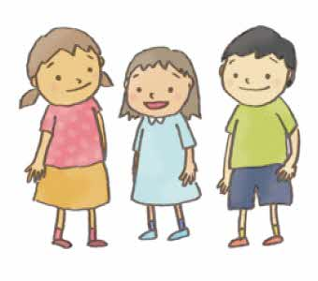
【第１条】子どもは１８歳未満
この条約では１８歳になっていない人を子どもとします。
※権利の内容を確認したらカードをクリックしましょう。

Slide 26

【第２条】差別されない
子どもは、人種、性別、文化、意見、障がい、生まれたところなどの理由で差別されません。国はできることを全てします。
※権利の内容を確認したらカードをクリックしましょう。

Slide 27
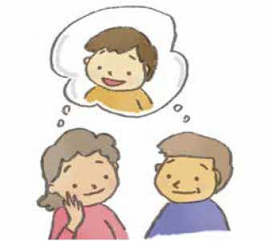
【第３条】その子どもにとって最もよいことを
子どものために何かを行うときは、その子どもにとって最もよいことは何かを考えた上で行います。
※権利の内容を確認したらカードをクリックしましょう。

Slide 28
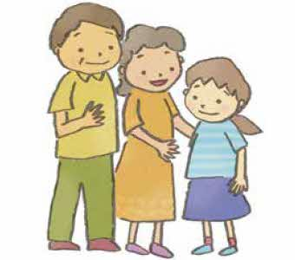
【第５条】親（保護者）はふさわしい指導を
親（保護者）は、その子どもの成長のためにふさわしい指導をする責任と権利があります。
※権利の内容を確認したらカードをクリックしましょう。

Slide 29

【第６条】一人一人の子どもの生命を大切に
子どもの生命は大切にされます。子どもの生命が大切にされ、子どもが成長できるよう、国はできるだけのことをします。
※権利の内容を確認したらカードをクリックしましょう。

Slide 30
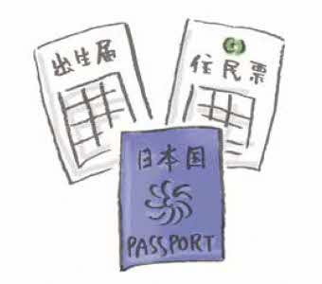
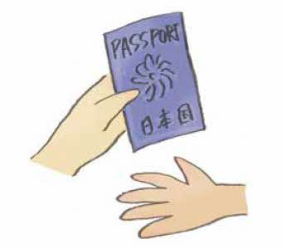
【第７条】名前と国籍を持てる
生まれた子どもは、名前と国籍を持てます。
また、できるだけ親を知り、親によって育てら
れます。
【第８条】国籍や名前などは大切にされる
子どもの国籍や名前などは大切に扱われます。
これらが大切に扱われていない時は、国はなるべ
く早くよい状態にします。
※権利の内容を確認したらカードをクリックしましょう。

Slide 31

【第11条】自分の国で暮らせる
子どもは自分の国で暮らせます。国は、子どもが外国に連れ去られたり、外国から帰れなくなったりしないようにします。
※権利の内容を確認したらカードをクリックしましょう。

Slide 32
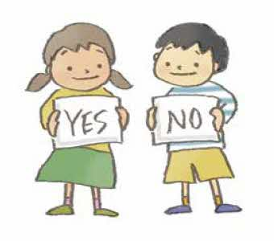
【第12条】自分の意見を表明できる
子どもは自分の意見を表明できます。子どもの意見は、子どもの成長ぶりにあわせて大切にされます。
※権利の内容を確認したらカードをクリックしましょう。

Slide 33

【第13条】自由に表現できる
子どもは色々な方法で情報を手に入れたり、表現したりできます。ただし、他の人に迷惑をかけてはいけません。
※権利の内容を確認したらカードをクリックしましょう。

Slide 34
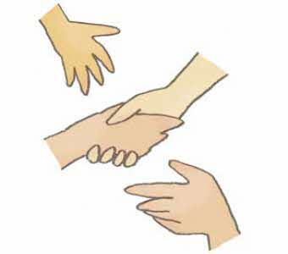
【第15条】集会を開ける
子どもは自分たちの会を作ったり、その会に集まったりできます。ただし、他の人に迷惑をかけてはいけません。
※権利の内容を確認したらカードをクリックしましょう。

Slide 35

【第16条】プライバシーは守られる
子どもは私生活をあばかれたり、名誉を傷つけられたりしません。国はそのような行為から子どもを守ります。
※権利の内容を確認したらカードをクリックしましょう。

Slide 36

【第17条】よい情報を手に入れられる
子どもが心や体を成長させるためによい情報を手に入れられるよう、国はテレビ番組を作る人や本を作る人たちに働きかけます。
※権利の内容を確認したらカードをクリックしましょう。

Slide 37
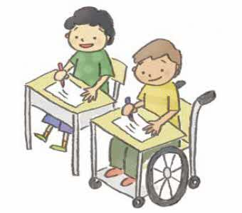
【第23条】障がいのある子どもの成長は保障
される
障がいのある子どもができるだけ自立し、社会に参加しやすくなるよう、国はできるだけのことをします。
※権利の内容を確認したらカードをクリックしましょう。

Slide 38
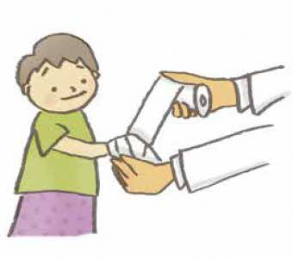
【第24条】健康を保てる
子どもは健康を保てます。子どもが病気の治療や予防を受けられるよう、国はできるだけのことをします。
※権利の内容を確認したらカードをクリックしましょう。

Slide 39
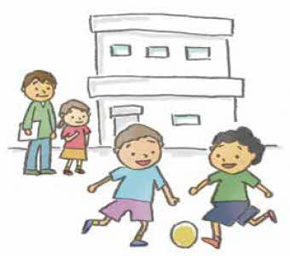
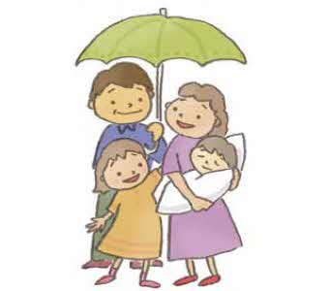
【第25条】よい治療を受けられる
心や体の治療を必要とする子どもは、よい治療
を受けられるよう、国に定期的に病院などの状況
をチェックしてもらえます。
【第26条】医療保険などを受けられる
子どもは、医療保険などのサービスを受けられ
ます。家計が苦しいなどの家庭の事情を考えなが
ら、国はサービスをします。
※権利の内容を確認したらカードをクリックしましょう。

Slide 40

【第28条】教育を受けられる・義務教育はタダ
子どもは教育を受ける権利をもっています。国は、すべての子どもが小学校に行けるようにしなければなりません。さらに上の学校に進みたいときには、みんなにそのチャンスが与えられなければなりません。学校のきまりは、子どもの尊厳が守られるという考え方からはずれるものであってはなりません。
※権利の内容を確認したらカードをクリックしましょう。

Slide 41

【第29条】よい教育を受けられる
子どもは、心や体の能力を精一杯発達させ、人権・文化・文明・地球環境を大切にする、よい教育を受けられます。
※権利の内容を確認したらカードをクリックしましょう。

Slide 42
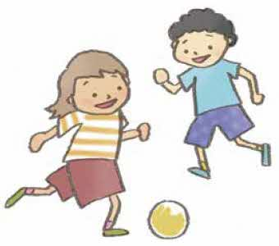
【第31条】休みを楽しめる
子どもは休みを与えられ、子どもらしい遊びをすることができます。また、文化的・芸術的な生活に参加できます。
※権利の内容を確認したらカードをクリックしましょう。

Slide 43
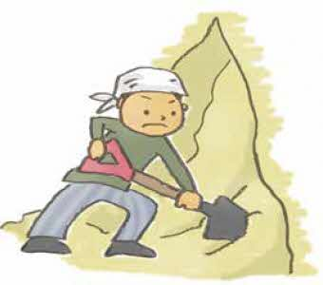
【第32条】ひどい働き方をさせられない
子どもが安すぎる給料で働かされ、また、危ない仕事や、心や体の成長によくない仕事をさせられないよう、国は子どもを守ります。
※権利の内容を確認したらカードをクリックしましょう。

Slide 44
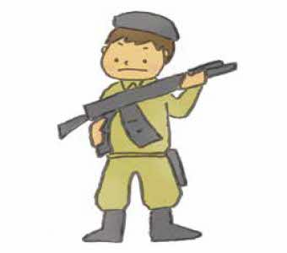
【第38条】戦争から守られる
15歳未満の子どもは兵士とされてはいけません。戦争の被害にあった子どもを守るため、国はできることを全てします。
※権利の内容を確認したらカードをクリックしましょう。

Slide 45
子どもの権利条約 （一部抜粋） 世界中のすべての子どもたちがもってい る「権利」を保障するために、国際的に定 められた条約（全５４条） | 【第11条】自分の国で暮らせる | 【第26条】医療保険などを受けられる
 | 【第12条】自分の意見を表明できる | 【第27条】生活水準を保障される
 | 【第13条】自由に表現できる | 【第28条】教育を受けられる 義務教育はタダ
 | 【第14条】思想・良心・宗教を決められる | 【第29条】よい教育を受けられる
 | 【第15条】集会を開ける | 【第30条】少数民族・先住民の文化は守られる
【第１条】子どもは１８歳未満 | 【第16条】プライバシーは守られる | 【第31条】休みを楽しめる
【第２条】差別されない | 【第17条】よい情報を手に入れられる | 【第32条】ひどい働き方をさせられない
【第３条】その子どもにとって最もよいことを | 【第18条】子どもの成長は親（保護者）の責任 | 【第33条】麻薬等から守られる
【第４条】国がするべきこと | 【第19条】ひどい行為から守られる | 【第34条】性的にイヤなことをさせられない
【第５条】親（保護者）はふさわしい指導を | 【第20条】家族を奪われた子どもは守られる | 【第35条】誘拐されない・取引されない
【第６条】一人一人の子どもの生命を大切に | 【第21条】養子縁組をよい形にできる | 【第36条】あらゆる悪用から守られる
【第７条】名前と国籍を持てる | 【第22条】難民の子どもは守られる | 【第37条】自由を奪う時も子どもらしく
【第８条】国籍や名前などは大切にされる | 【第23条】障がいのある子どもの成長は保障される | 【第38条】戦争から守られる
【第９条】親から引き離されない | 【第24条】健康を保てる | 【第39条】被害から回復できる
【第10条】違う国にいる親と会える | 【第25条】よい治療を受けられる | 【第40条】将来を大切にした裁判を受けられる

Slide 46
【作成にあたって参考にしたもの】
・日本ユニセフ協会ホームページ
「子どもの権利条約」
https://www.unicef.or.jp/about_unicef/about_rig.html
【こちらに指導事例を掲載しています】
・鳥取県教育委員会事務局人権教育課ホームページ
「今すぐ授業で使える『権利のカード』」
https://www.pref.tottori.lg.jp/item/1272442.htm#itemid1272442

